Slide 1


Slide 2




1 ВОПРОС/ÎNTREBARE
Restabiliți cuvintele în care au fost omise toate consoanele.
e i e a e – operațiune destinată distrugerii microorganismelor patogene vii.
o i – cine este menționat în sloganul UNICEF?
e o e u – dispozitiv care ajută la identificarea unuia dintre simptomele
COVID-19.
Восстановите слова, в которых мы оставили только гласные.
е и е ия – для этого используют санитайзер.
е ё о – кто упомянут в слогане ЮНИСЕФ?
е о е – устройство, которое помогает определить один из симптомов
COVID-19.
3 ОТВЕТА/RĂSPUNSURI – 3 БАЛЛA/PUNCTE

Slide 3
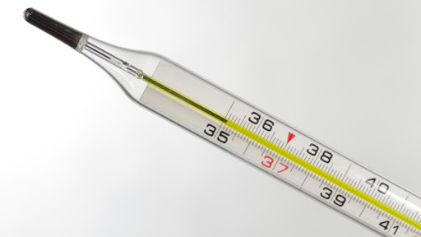
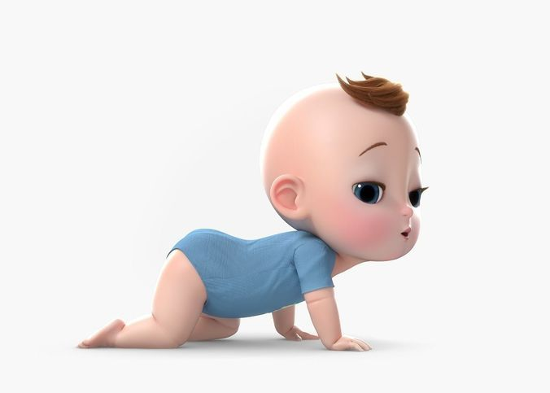

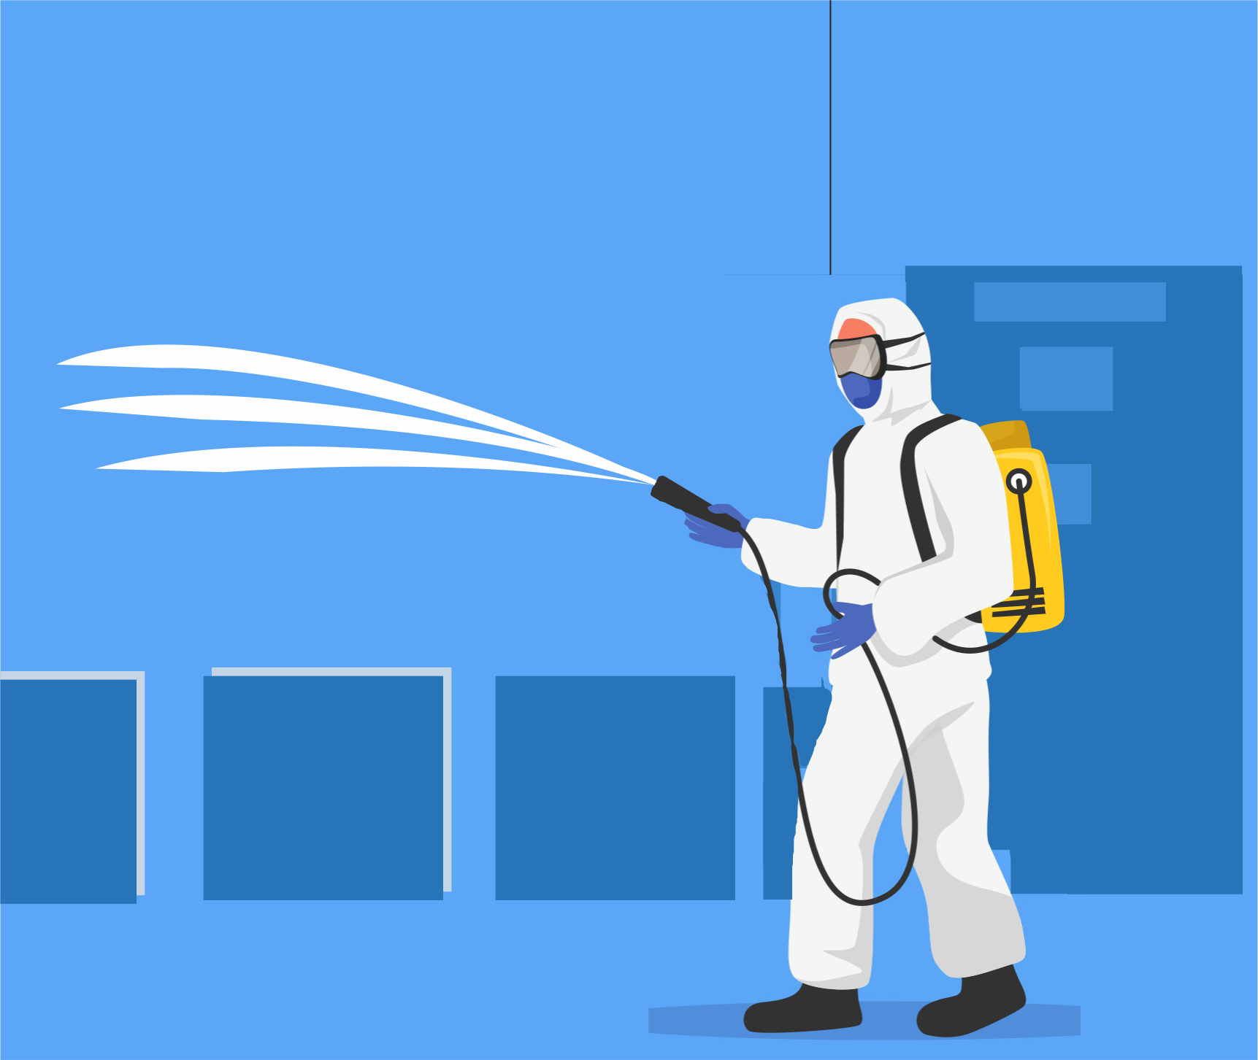
1 ОТВЕТ/RĂSPUNS
Dezinfectare/Дезинфекция
– 1 punct/балл.
Copil/Ребёнок – 1 punct/балл.
Termometru/Термометр
– 1 punct/балл.
3 ОТВЕТА/RĂSPUNSURI – 3 БАЛЛA/PUNCTE

Slide 4
2 ВОПРОС/ÎNTREBARE
La ce rată a cazurilor de îmbolnăvire în Moldova se declară
starea de urgență în sănătate publică: 350 persoane la 100
mii sau 350 persoane la 1 milion?
При каком показателе заболевших в Молдове вводится
чрезвычайное положение в области здравоохранения:
350 человек на 100 тысяч или 350 человек на 1
миллион?
1 ОТВЕТ/RĂSPUNS – 1 БАЛЛ/PUNCT

Slide 5
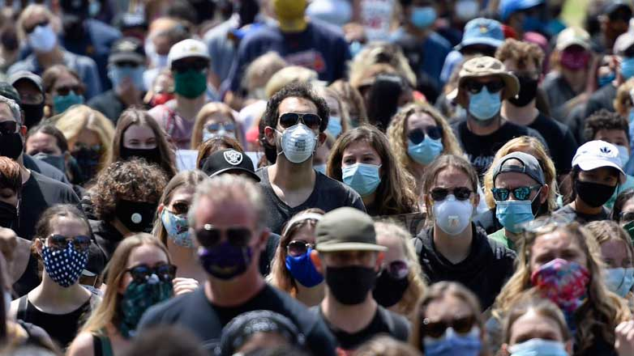
2 ОТВЕТ/RĂSPUNS
350 persoane la 100
mii / 350 человек
на 100 тысяч
1 ОТВЕТ/RĂSPUNS – 1 БАЛЛ/PUNCT

Slide 6
3 ВОПРОС/ÎNTREBARE
Este adevărat sau fals că virusul COVID-19
afectează concentrația de oxigen din sânge?
Верите ли вы, что вирус COVID-19 влияет на
концентрацию кислорода в крови?
1 ОТВЕТ/RĂSPUNS – 1 БАЛЛ/PUNCT

Slide 7
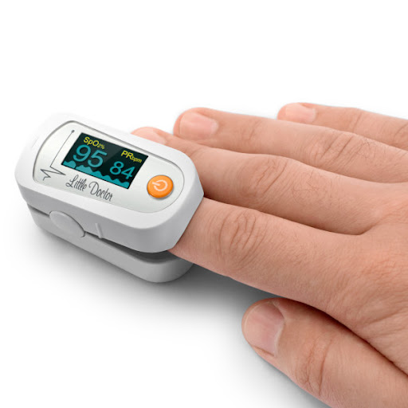
3 ОТВЕТ/RĂSPUNS
Верю/Adevărat
1 ОТВЕТ/RĂSPUNS – 1 БАЛЛ/PUNCT

Slide 8
4 ВОПРОС/ÎNTREBARE
Măștile de protecție sunt eficiente doar atunci când le
purtați corect. Într-un video social acestea au fost
comparate cu centura. Ce fel de centură?
Защитные маски эффективны, только если их
правильно носить. В социальном ролике их
сравнили с ремнём. Каким?
1 ОТВЕТ/RĂSPUNS – 1 БАЛЛ/PUNCT

Slide 9
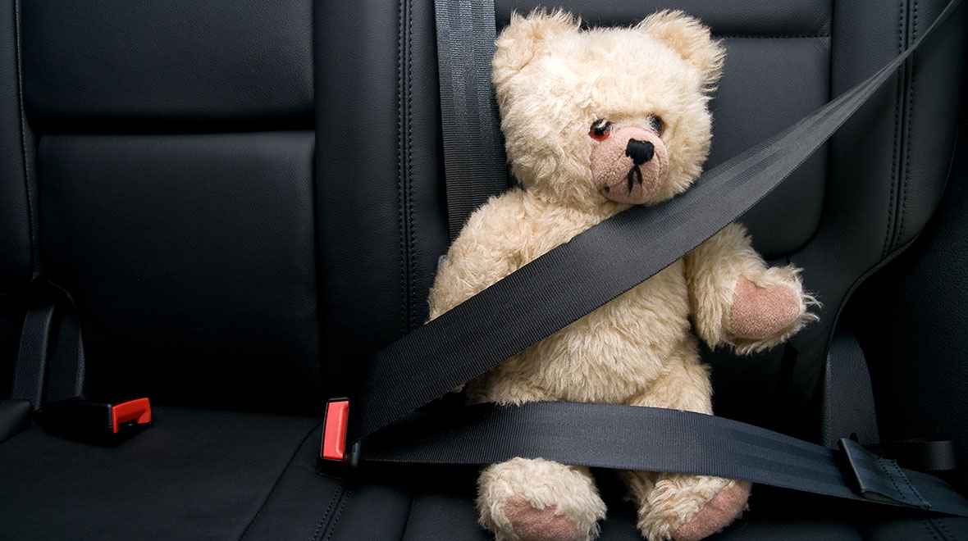
4 ОТВЕТ/RĂSPUNS
Centura de siguranță /
Ремень безопасности
1 ОТВЕТ/RĂSPUNS – 1 БАЛЛ/PUNCT

Slide 10
5 ВОПРОС/ÎNTREBARE
Universitatea Stanford a lansat un video în care coronavirusul
încearcă să infecteze Terra. Medicii vin în ajutor și oferă planetei
o ALFĂ imensă: un fel de scut. Ce este ALFA?
Стэндфордский университет выпустил анимационный ролик,
в котором коронавирус стремится заразить Землю, а она
пытается уберечься. На помощь приходят врачи, которые
дают планете огромную АЛЬФУ, некое подобие щита.
Назовите АЛЬФУ.
1 ОТВЕТ/RĂSPUNS – 1 БАЛЛ/PUNCT

Slide 11
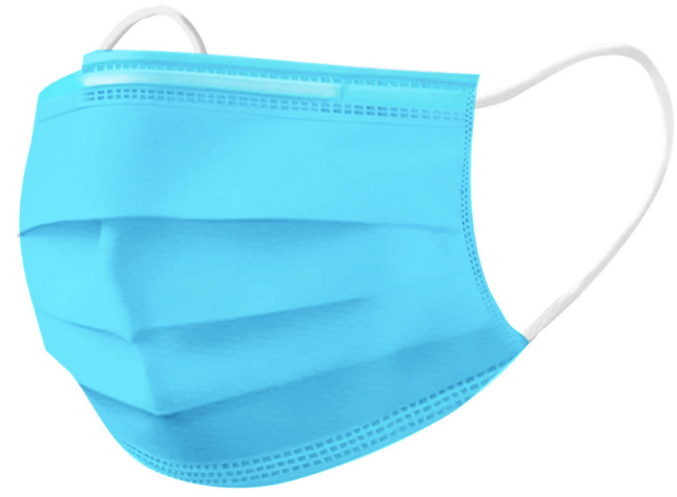
5 ОТВЕТ/RĂSPUNS
Masca de protecție /
Защитная маска
1 ОТВЕТ/RĂSPUNS – 1 БАЛЛ/PUNCT

Slide 12
6 ВОПРОС/ÎNTREBARE
Ce proces este obligatoriu pentru chirurgi și
este extrem de recomandat drept măsură
preventivă împotriva COVID-19?
Какой процесс обязателен для хирургов и
очень рекомендован как мера профилактики
от COVID-19?
1 ОТВЕТ/RĂSPUNS – 1 БАЛЛ/PUNCT

Slide 13
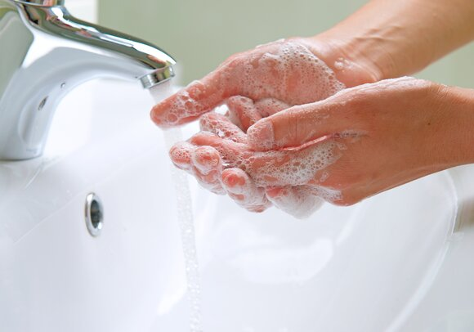
6 ОТВЕТ/RĂSPUNS
Spălatul mâinilor /
Мытьё рук
1 ОТВЕТ/RĂSPUNS – 1 БАЛЛ/PUNCT

Slide 14
7 ВОПРОС/ÎNTREBARE
Directorul executiv al UNICEF d-na Henrietta Fore și directorul general al
OMS (Organizația Mondială a Sănătății) doctorul Tedros Adhanom
Ghebreyesus au declarat că alăptarea reprezintă o protecție puternică pentru
nou-născuți și au comparat laptele matern cu primul… Finisați propoziția cu
un cuvânt!
В совместном заявлении исполнительного директора ЮНИСЕФ
Генриетты Фор и генерального директора ВОЗ доктора Тедроса
Адханома Гебрейесуса говорится, что грудное вскармливание –
это мощная защита для новорожденных детей. В заявлении грудное
молоко сравнивают с первой… Чем?
1 ОТВЕТ/RĂSPUNS – 1 БАЛЛ/PUNCT

Slide 15
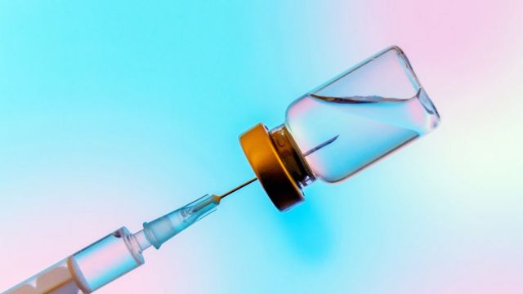
7 ОТВЕТ/RĂSPUNS
Vaccin / Вакцина
1 ОТВЕТ/RĂSPUNS – 1 БАЛЛ/PUNCT

Slide 16

BRAVO !

